Slide 1
Le ruban de Möbius

Slide 2
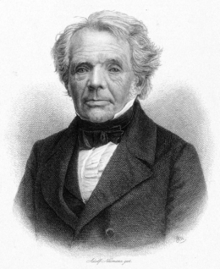
August Ferdinand Möbius
1790-1868
Notes:
Mort à 78 ans
Il y a de ça 149 ans!

Slide 3
Propriétés
Une seule face
Un seul côté
Si on découpe le ruban en suivant le milieu, on obtient un seul ruban avec 4 demi-tours
Si on découpe encore le ruban en suivant le milieu, on obtient deux morceaux

Slide 4
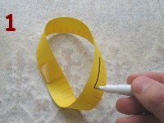

Slide 5
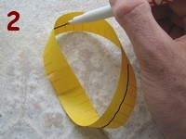

Slide 6
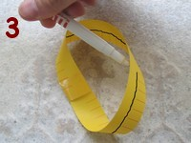

Slide 7
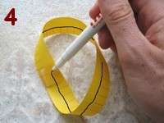

Slide 8
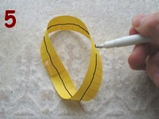

Slide 9
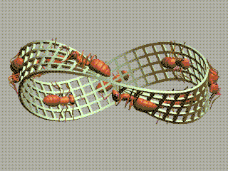

Slide 10
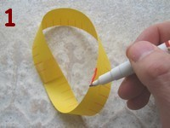

Slide 11
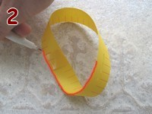

Slide 12
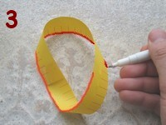

Slide 13
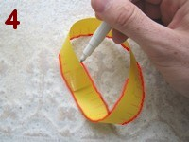

Slide 14
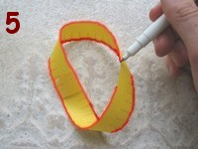

Slide 15
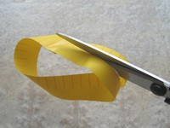

Slide 16
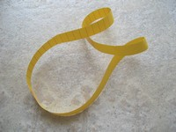

Slide 17
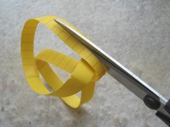

Slide 18
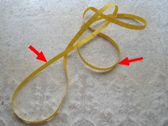

Slide 19


Slide 20
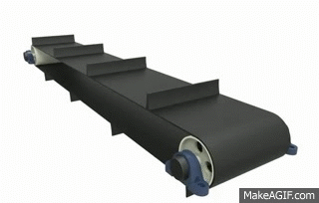
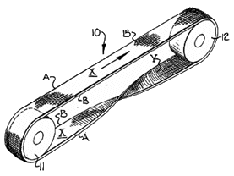
À quoi ça sert?

Slide 21
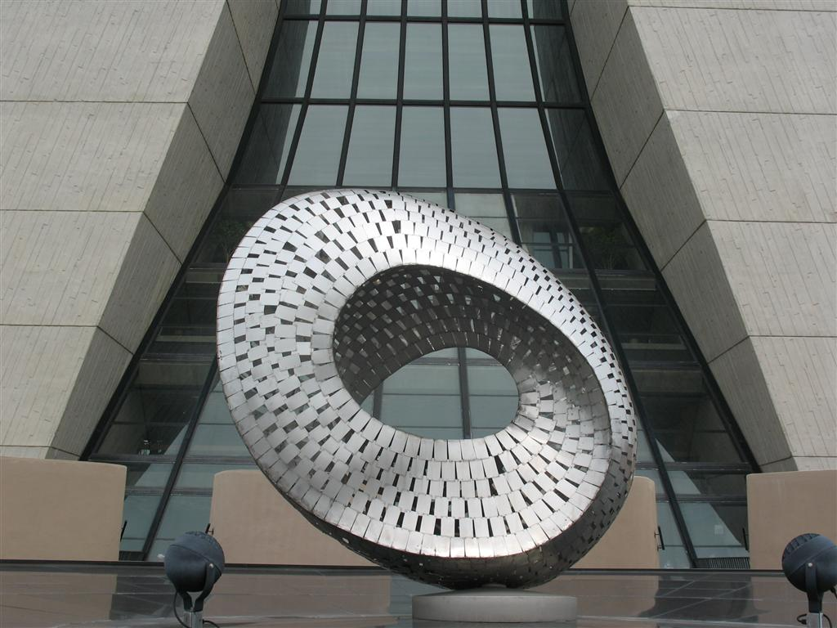

Slide 22
